Slide 1
আজকের ক্লাসে সবাইকে

Slide 2
স্বাগতম

Slide 3
উপস্থাপনায়
ফারজানা মামুন
সহকারী শিক্ষক
পূর্ব নিজমাওনা সপ্রাবি
শ্রীপুর,গাজীপুর।

Slide 4
পাঠ পরিচিতি
বিষয়ঃবাংলা
শ্রেণিঃপ্রথম
পাঠঃ৯ (বর্ণ শিখি )
পৃষ্ঠা ; ১৩

Slide 5
শিখনফল
১.১.১ । বাক্য ও শব্দে ব্যবহৃত বাংলা বর্ণমালার ধ্বনি মনোযোগ সহকারে শুনবে ও মনে রাখবে ।(শোনা)
১.১.১ ।বাক্য ও শব্দে ব্যবহৃত বাংলা বর্ণমালার ধ্বনি স্পষ্ট ও শুদ্ধভাবে বলতে পারবে । (বলা)
১.১.১ । বাংলা বর্ণমালা স্পষ্ট ও শুদ্ধ উচ্চারণে পড়তে পারবে। (পড়া)
১.১.১ । স্পষ্ট ও সঠিক আকৃতিতে বাংলা বর্ণমালা লিখতে পারবে । (লেখা )

Slide 6
চলো একটি ভিডিও দেখি ……………..

Slide 7
আজকের পাঠ
বর্ণ শিখি
উ
ঊ

Slide 8
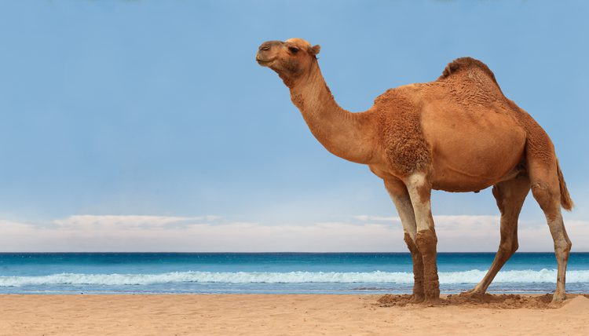
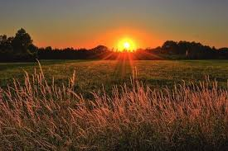
শুনি ও বলি
উ
উট চলে
উট
ঊ
উষা কালে
উষা

Slide 9
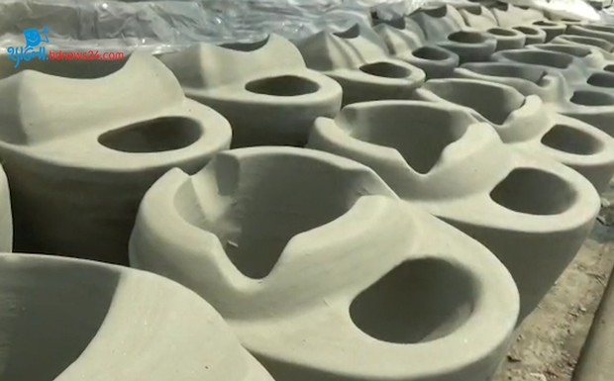
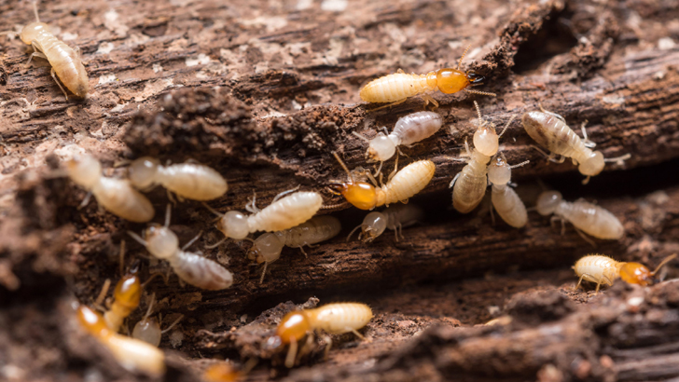
উ দিয়ে আরও শব্দ
উ
উনুন
উ
উই

Slide 10
শুনি ও বলি
উ

Slide 11
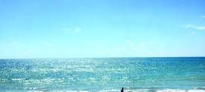
শুনি ও বলি
ঊর্মি দোলে সাগর কোলে
ঊর্মি
ঊ

Slide 12
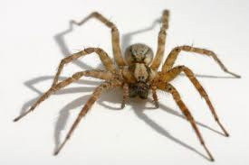
ঊ দিয়ে আরও শব্দ
ঊর্ণনাভ
ঊরু
ঊ
ঊ

Slide 13
‍শুনি ও বলি
ঊ

Slide 14
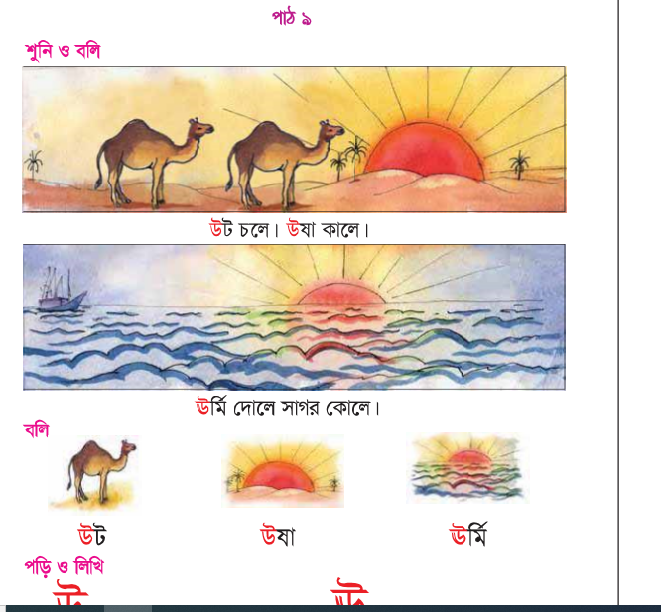
পাঠ্য বইয়ের ১৩ পৃষ্ঠা খুলি ,
শুনি ও বলি

Slide 15
চলো আমরা বর্ণ দুটি লেখা শিখি

Slide 16
একক কাজ
পড়ি ও লিখি
উ
উ
ঊ
ঊ

Slide 17
দলীয় কাজ
দল – ১
বই দেখে উ বর্ণ দিয়ে দুটি শব্দ লিখবে
দল-২
বই দেখে ঊ বর্ণ দিয়ে দুটি শব্দ লিখবে

Slide 18
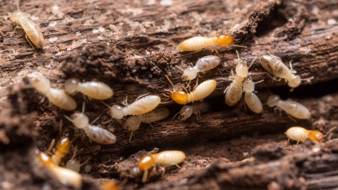
মূল্যায়ন
ছবির সাথে বর্ণ মিলাও
ঊ
উ
ঊ
উ

Slide 19
বাড়ির কাজ
শিক্ষার্থীরা বাড়ি থেকে উ ও ঊ বর্ণ দুটি দশ বার করে লিখে আনবে ।

Slide 20
সবাইকে ধন্যবাদ

